Slide 1

VỊ NGỮ TRONG CÂU KỂ AI THẾ NÀO?
LUYỆN TỪ VÀ CÂU

Slide 2
Đọc đoạn văn sau:
Về đêm, cảnh vật thật im lìm. Sông thôi vỗ sóng dồn dập vô bờ như hồi chiều. Hai ông bạn già vẫn trò chuyện. Ông Ba trầm ngâm. Thỉnh thoảng ông mới đưa ra được một nhật xét dề dặt. Trái lại, ông Sáu rất sôi nổi. Ông hệt như Thần Thổ Địa của vùng này.
Theo TRẦN MỊCH.
2. Tìm câu kể Ai thế nào? trong đoạn văn?

Slide 3
2. Tìm câu kể Ai thế nào? trong đoạn văn?
1. Về đêm, cảnh vật im lìm.
Về đêm, cảnh vật thật im lìm. Sông thôi vỗ sóng dồn dập vô bờ như hồi chiều. Hai ông bạn già vẫn trò chuyện. Ông Ba trầm ngâm. Thỉnh thoảng ông mới đưa ra được một nhật xét dề dặt. Trái lại, ông Sáu rất sôi nổi. Ông hệt như Thần Thổ Địa của vùng này.
Theo TRẦN MỊCH.
2. Sông thôi vỗ sóng dồn dập vô bờ như hồi chiều.
3. Ông Ba trầm ngâm.
4. Trái lại, ông Sáu rất sôi nổi.
5. Ông hệt như Thần Thổ Địa của vùng này.

Slide 4
3. Xác định chủ ngữ, vị ngữ trong câu vừa tìm được?
Câu kể Ai thế nào? | CHỦ NGỮ | VỊ NGỮ
1. Về đêm, cảnh vật im lìm.
2. Sông thôi vỗ sóng dồn dập vô bờ như hồi chiều.
3. Ông Ba trầm ngâm.
4. Trái lại, ông Sáu rất sôi nổi.
5. Ông hệt như Thần Thổ Địa của vùng này.
Cảnh vật
im lìm
thôi vỗ sóng dồn dập vô bờ như hồi chiều
Sông
Ông Ba
trầm ngâm
Ông Sáu
rất sôi nổi
hệt như Thần Thổ Địa của vùng này
Ông

Slide 5
Luyện từ và câu
Vị ngữ trong câu kể: Ai thế nào ?
I. Nhận xét
Câu Ai thế nào?
Chủ ngữ
Vị ngữ
ND biểu thị của vị ngữ
Từ ngữ tạo thành vị ngữ
Trạng thái của cảnh vật
Cảnh vật thật im lìm.
Cụm tính từ
Cảnh vật
thật im lìm
Sông thôi vỗ sóng dồn dập vô bờ như hồi chiều.
thôi vỗ sóng dồn dập vô bờ như hồi chiều.
Cụm động từ ( thôi )
Sông
Trạng thái của sông
Trạng thái của người
Ông Ba trầm ngâm.
Ông Ba
trầm ngâm
Động từ
Trạng thái của người
Cụm động từ
Ông Sáu rất sôi nổi.
Ông Sáu
rất sôi nổi
Ông hệt như Thần Thổ Địa của vùng này.
hệt như Thần Thổ Địa của vùng này.
Đặc điểm của người
Cụm tính từ ( hệt )
Ông
Notes:
Vị ngữ trên được tạo thành từ: tính từ (cụm tính từ) hoặc động từ.

Slide 6

GHI NHỚ
- Vị ngữ trong câu kể Ai thế nào? chỉ đặc điểm, tính chất hoặc trạng thái của sự vật được nói đến ở chủ ngữ.
- Vị ngữ thường do tính từ, động từ (hoặc cụm tính từ, cụm động từ) tạo thành.

Slide 7

LUYỆN TẬP

Slide 8
1. Đọc và trả lời các câu hỏi sau:
Cánh đại bàng rất khỏe. Mỏ đại bàng dài và rất cứng. Đôi chân của nó giống như cái móc hàng của cần cẩu. Đại bàng rất ít bay. Khi chạy trên mặt đất, nó giống như một con ngỗng cụ nhưng nhanh nhẹn hơn nhiều.
a. Tìm câu kể Ai thế nào? trong đoạn văn?
b. Xác định vị ngữ của các câu trên.

Slide 9
b. Xác định vị ngữ của các câu trên.
Cánh đại bàng rất khỏe.
Cụm Tính từ
VN
Mỏ đại bàng dài và rất cứng.
Cụm tính từ
VN
Đôi chân của nó giống như cái móc hàng của cần cẩu.
VN
Cụm động từ
Đại bàng rất ít bay.
Cụm tính từ
VN

Slide 10

BT2: Đặt 3 câu kể Ai thế nào?, mỗi câu tả một cây hoa mà em yêu thích.

Slide 11
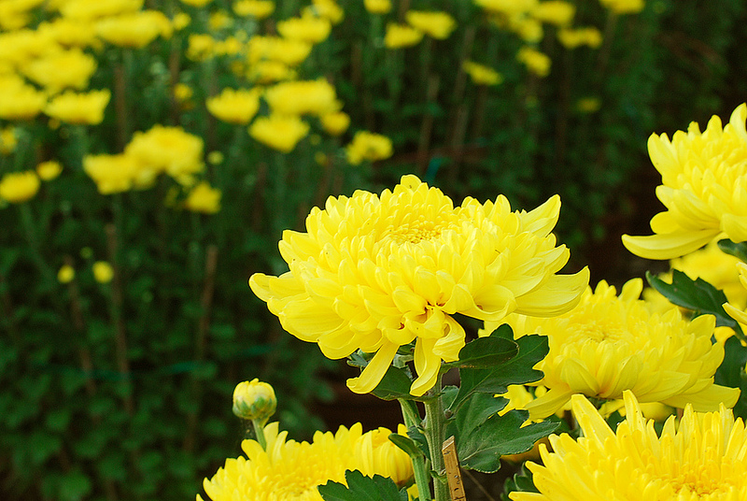


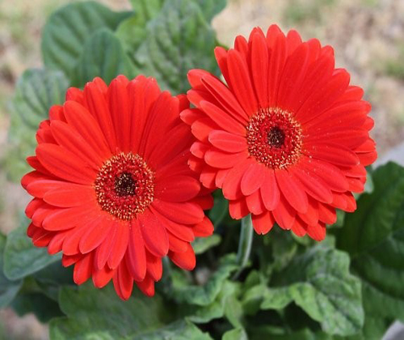
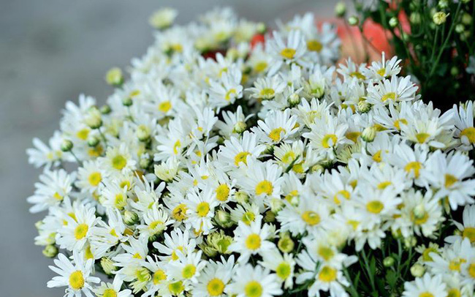


Slide 12
LUYỆN TỪ VÀ CÂU CHỦ NGỮ TRONG CÂU KỂ AI THẾ NÀO?

Slide 13
1. Tìm các câu kể Ai thế nào? trong đoạn văn sau:
Ngày 2 tháng 9 năm 1945.
Hà Nội tưng bừng màu đỏ. Cả một vùng trời bát ngát cờ, đèn và hoa. Những dòng người từ khắp các ngả tuôn về vườn hoa Ba Đình. Các cụ già vẻ mặt nghiêm trang. Những cô gái thủ đô hớn hở, áo màu rực rỡ.
Theo Võ Nguyên Giáp
1. Hà Nội tưng bừng màu đỏ.
2. Cả một vùng trời bát ngát cờ, đèn và hoa.
3. Các cụ già vẻ mặt nghiêm trang.
4. Những cô gái thủ đô hớn hở, áo màu rực rỡ.

Slide 14
2. Xác định chủ ngữ của những câu vừa tìm được.
Câu kể Ai thế nào? | CHỦ NGỮ
1. Hà Nội tưng bừng màu đỏ.
2. Cả một vùng trời bát ngát cờ, đèn và hoa.
3. Các cụ già vẻ mặt nghiêm trang.
4. Những cô gái thủ đô hớn hở, áo màu rực rỡ.
Hà Nội
Cả một vùng trời
Các cụ già
Những cô gái thủ đô

Slide 15
2. Chủ ngữ trong các câu trên biểu thị nội dung gì? Chúng do những từ ngữ nào tạo thành?
CHỦ NGỮ | Nội dung biểu thị | Những từ ngữ tạo thành
Hà Nội
Cả một vùng trời
Các cụ già
Những cô gái thủ đô
Nói về Hà Nội
Danh từ riêng
Nói về một vùng trời Hà Nội
Cụm danh từ
Nói về các cụ già
Cụm danh từ
Nói về những cô gái thủ đô
Cụm danh từ

Slide 16


GHI NHỚ
- Chủ ngữ của câu kể Ai thế nào? chỉ những sự vật có đặc điểm, tính chất hoặc trạng thái được nêu ở vị ngữ.
- Chủ ngữ thường do danh từ (hoặc cụm danh từ) tạo thành.

Slide 17
1. Tìm chủ ngữ của các câu kể Ai thế nào? trong đoạn văn dưới đây:
Ôi chao! Chú chuồn chuồn nước mới đẹp làm sao! Màu vàng trên lưng chú lấp lánh. Bốn cái cánh mỏng như giấy bóng. Cái đầu tròn và hai con mắt long lanh như thủy tinh. Thân chú nhỏ và thon vàng như màu vàng của nắng mùa thu. Chú đậu trên một cành lộc vừng ngả dài trên mặt hồ. Bốn cánh khẽ rung rung như còn đang phân vân.
Màu vàng trên lưng chú lấp lánh.
Bốn cái cánh mỏng như giấy bóng.
Cái đầu tròn và hai con mắt long lanh như thủy tinh.
Thân chú nhỏ và thon vàng như màu vàng của nắng mùa thu.
Bốn cánh khẽ rung rung như còn đang phân vân.

Slide 18
Chúc các con học tốt

